Slide 1
一点资讯推荐系统简介

Slide 2
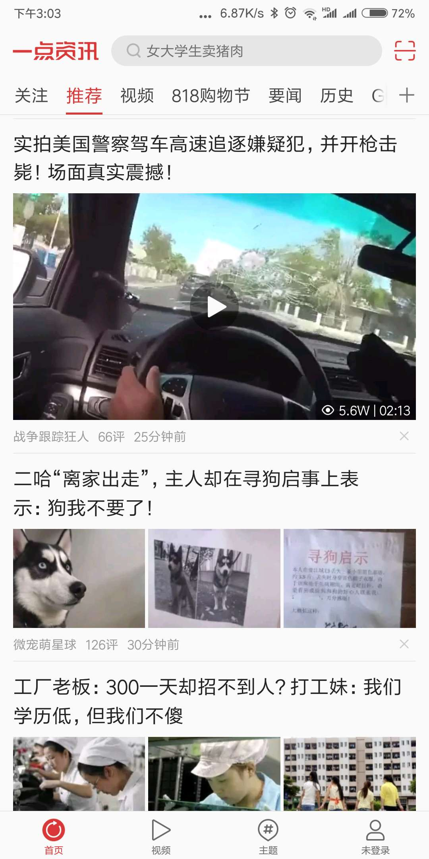
一点资讯推荐系统流程框架
图文/视频/图集/问答
召回层
排序层
协同过滤召回
L1 基于决策树的粗排
L2 基于在线深度学习的精排
L3 基于多目标的重排
基于深度学习的隐式向量召回
特征抽取
画像召回
内容画像库
策略层
热点召回
产品、运营策略
异构内容组合推荐
实时反馈召回
多样性策略
兴趣试探及新颖性模型
用户画像库
产品策略相关召回
用户行为
日志处理

Slide 3
文章画像
文档
特征
1.语义
2.类别
3.图像
4.质量
5.时效
标题
关键词
发布源
源评级
主题
评论
大类
小类
频道
标签
兴趣图谱
问答
行业
视频头图
视频关键帧
文章内图
文章展现图
深度
标题党
色情
低俗
软文
广告
发布时间
展示时间
时间差
存活时间
时效性级别
突发事件

Slide 4
用户画像
用户
特征
1.用户画像
2.主动行为
3.设备
4.被动行为
5.地理位置
性别
年龄
职业
人群划分
使用频次
点击行为累积
搜索query
订阅频道
关注一点号
是否登录用户
机型
操作系统
安装应用
IP
点击
Skip
收藏
分享
评论
登录时间
居住地
工作地
上班路线
出行地

Slide 5

推荐模型 - 训练平台
自主研发的大规模机器学习平台
支持大规模FM在线学习模型&DNN模型
几十亿维的sparse id向量& dense画像特征向量，训练样本每天20亿+，支持7~30天的数据训练
预测存在model sync的逻辑，每5~10分钟同步模型
模型能力：实时更新，超大规模，深度有序
大规模在线动态特征系统
DeepFM（DNN + FM)：百亿规模样本和特征，实时更新
GBDT
Neo DB分布式存储
HDFS
Neo DB分布式存储
Neo点击反馈计算平台
Neo点击反馈计算平台
Online LR＋FFM
大规模在线机器学习平台
Kafka
Parameter Servers
Calf在线机器学习平台

Slide 6




基于深度学习的召回
神经网络推荐模型 Matching User and Doc Embedding
针对匹配任务的模型+大规模用户行为数据
End2End框架
同时训练出用户和文档向量
泛化能力
Negative samping
用户ID作为输出层 -> UserCF
新用户向量无法计算
新文档向量可直接计算
文档ID作为输出层 -> ItemCF
新文档向量无法计算
新用户向量可直接计算
$$p(w_{t}=i|context)$$
index for $w_{t−1}$
. . .
index for $w_{t−2}$
. . .
. . .
. . .
Lookup
Table
Sum
index for $w_{t+1}$
. . .
Softmax

Slide 7
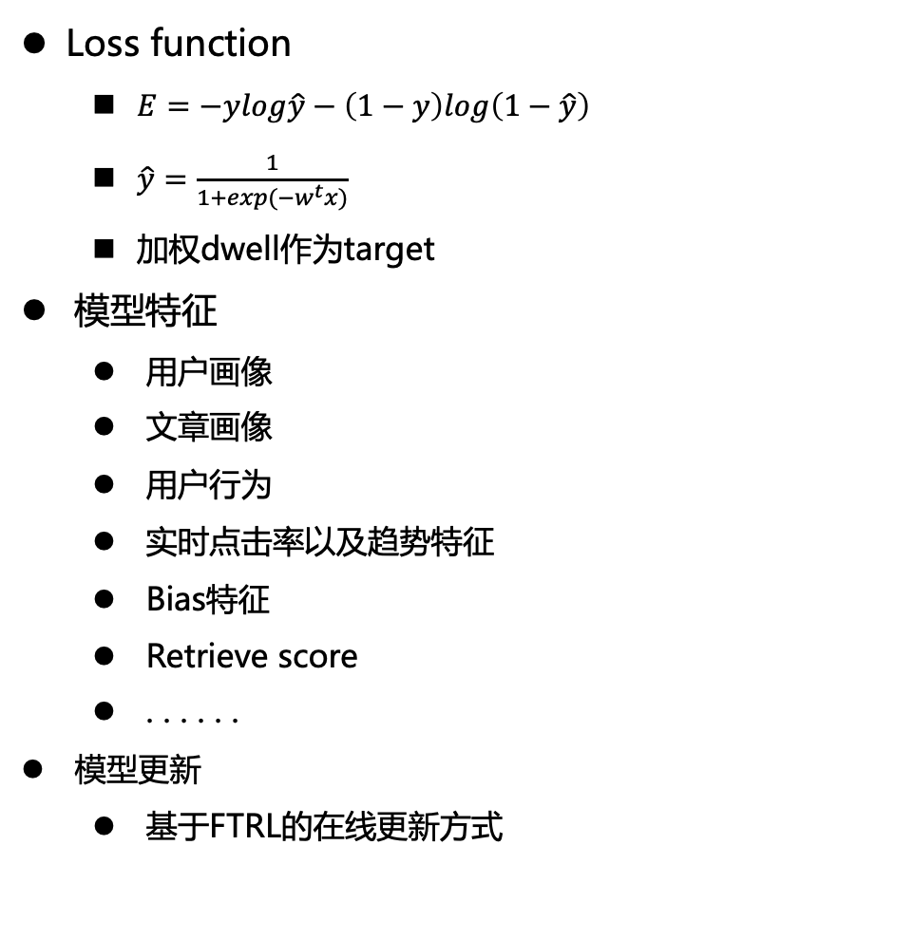
使用深度学习的在线排序模型
Loss function
$E=−ylog\hat{y}−\left(1−y\right)log\left(1−\hat{y}\right)⁡$
$\hat{y}=\frac{1}{1+exp(−w^{t}x)}$
加权dwell作为target
模型特征
用户画像
文章画像
用户行为
实时点击率以及趋势特征
Bias特征
Retrieve score
. . . . . .
模型更新
基于FTRL的在线更新方式
CTR
Logistic
ReLU
ReLU
User vector
Doc vector
Clicklog vector
. . .
Implicit
interaction
with the
impression doc
User
features
Doc
features
User Behavior

